Slide 1
Ilya
Sarah, Katharina

Slide 2
HTML und CSS:
HTML benötigt man für Inhalt und Struktur einer Webseite.
CSS benötigt man für Layout und Formatierung einer Webseite.

Slide 3

Omlaute
Wenn wir <meta charset="utf-8"> schreiben, werden alle Buchstaben mit Omlaute auch lesbar. Aber die html Datei muss auch als UTF-8 gespeichert werden.

Slide 4
Überschriften und Texte
Wenn man ein Überschrieft schreiben will, muss man von <h>, <h2>,oder <h3> verwenden. Und wenn wir den Text schreiben wollen nutzen wir <p>.

Slide 5
Verbinden
Mit <a> und href="" kann man die Webseite miteinander verbinden.

Slide 6
Bilder einfügen
Wenn wir ein Bild einfügen wollen, schreiben wir <img> und geben wir auch die Quelle.

Slide 7
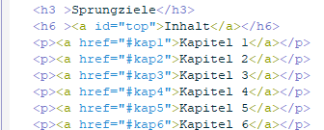
Sprungziele
Mit href ="" kann man auch Sprunfziele machen.

